Slide 1
Medición de energía
Watthorímetro
Septiembre 2022

Slide 2
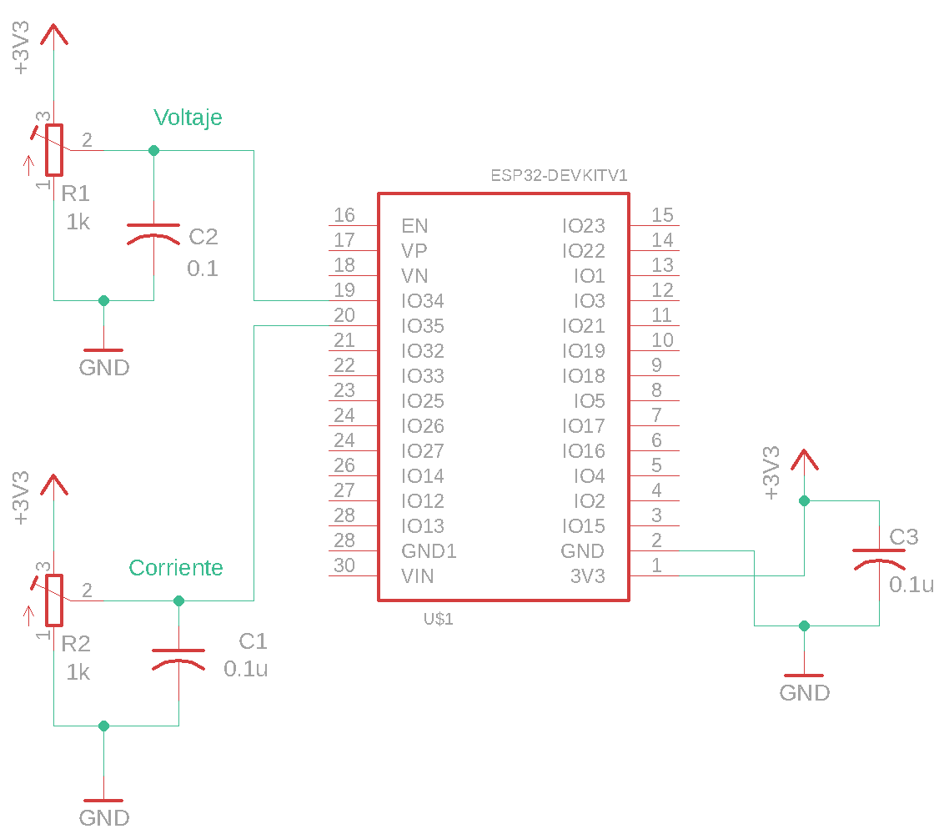
Diagrama de conexión
Voltaje
Corriente

Slide 3
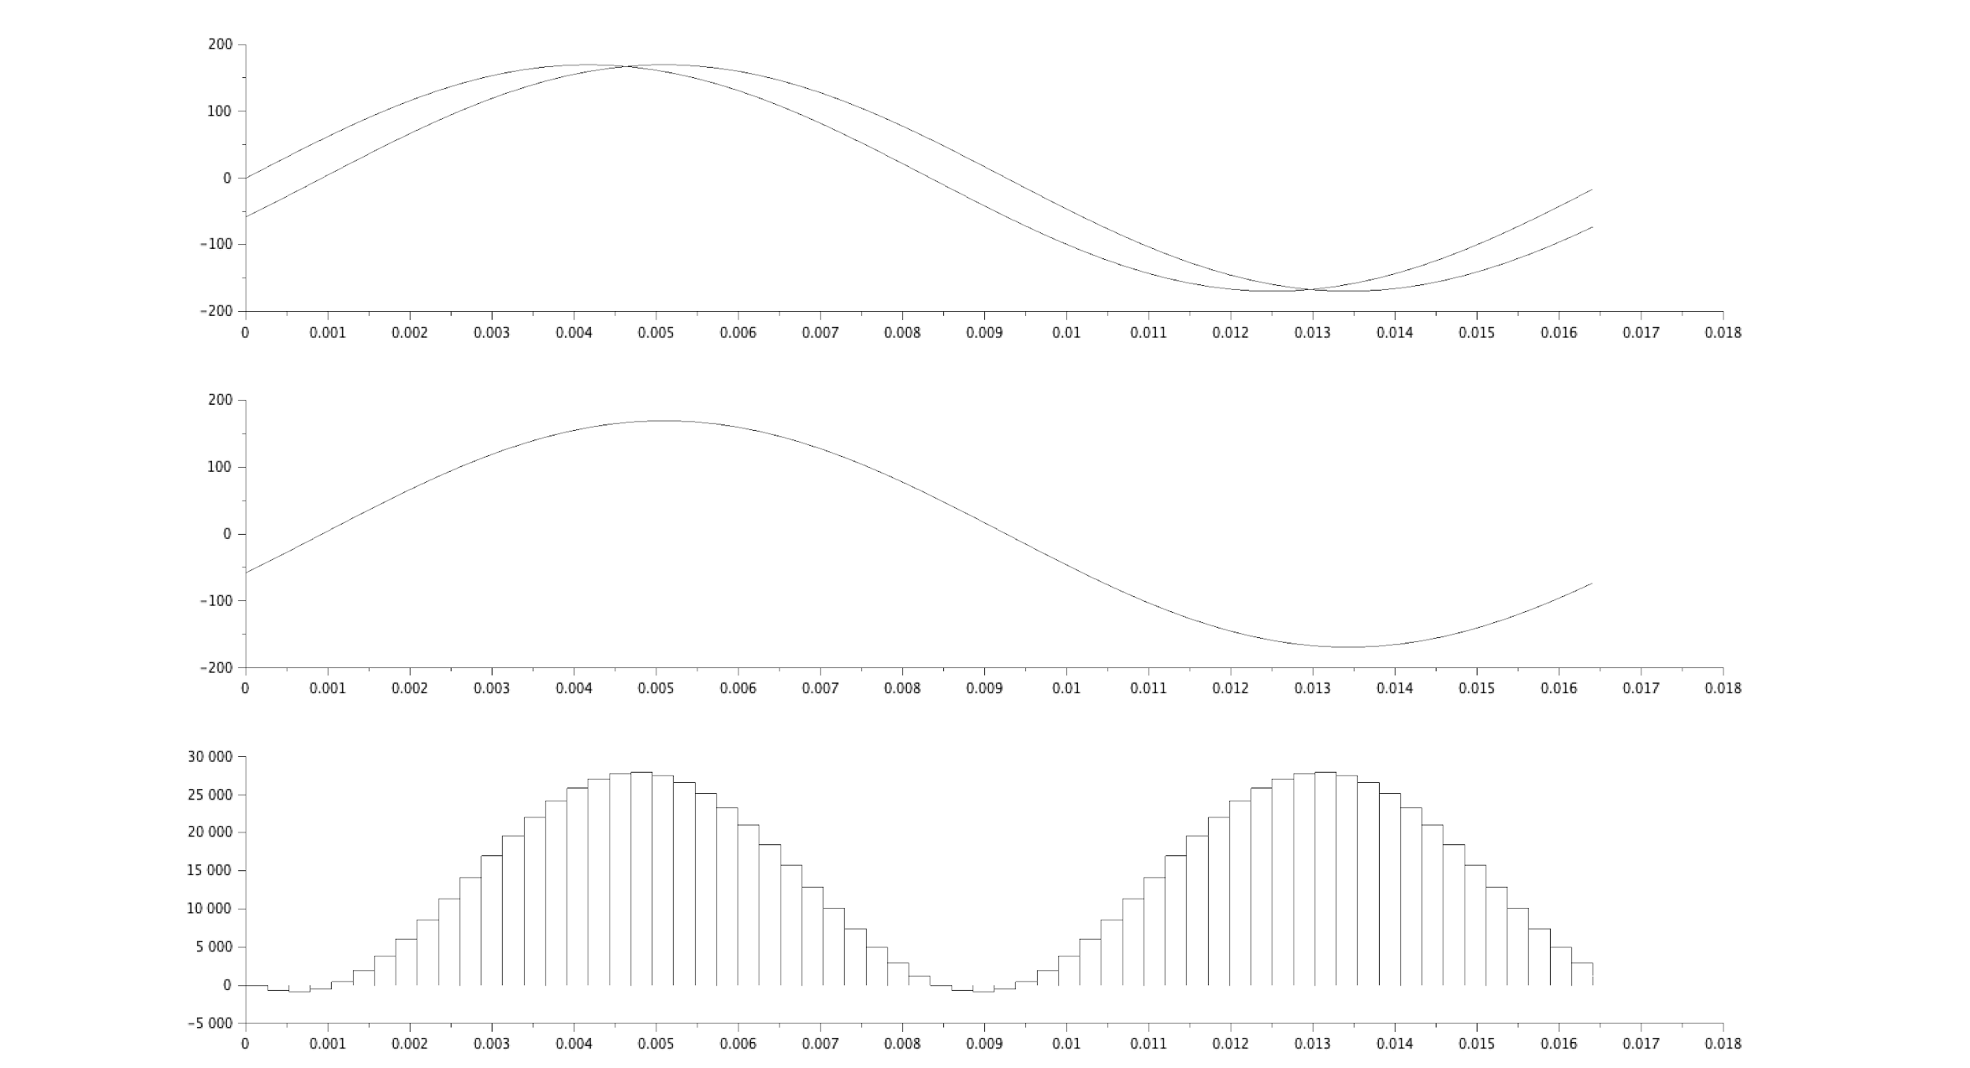
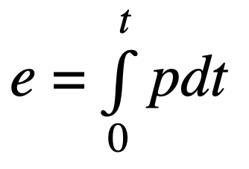
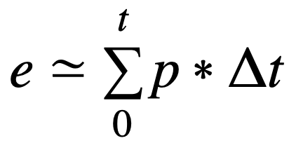
Medición de potencia
Señal de voltaje
Señal de corriente
Considerar el tiempo

Slide 4
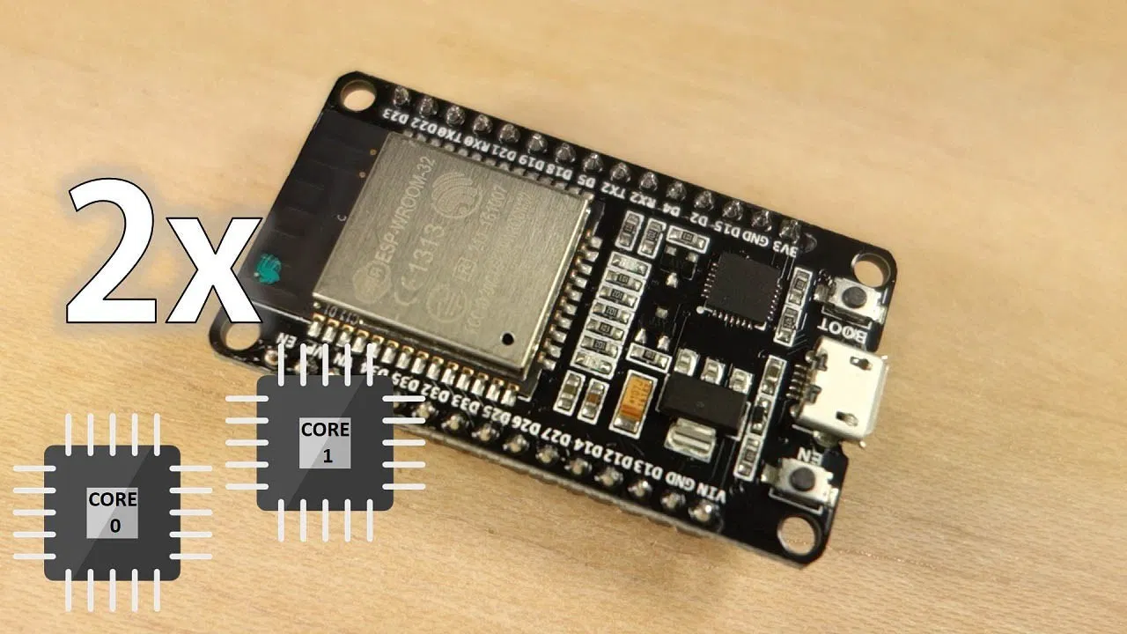
Microcontrolador
Funciones para los núcleos
Obtener el núcleo de ejecución xPortGetCoreID()
Crear una manejador de tarea TaskHandle_t Task1
Crear una tarea xTaskCreatePinnedToCore
Nombre de Función,nombre de la tarea, tamaño del stack, parámetros de la función, prioridad de la función direcciòn del manejador y núcleo

Slide 5
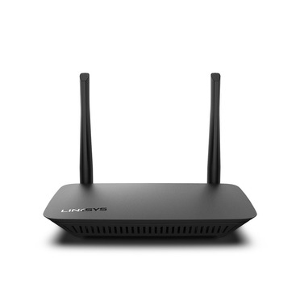
Conexión a Internet
Access Point /router
SSID
CONTRASEÑA
2.4 Ghz (No 5 Ghz)
MQTT
broker (servidor)
cliente (cliente)
Dashboard
API
MQTT

Slide 6
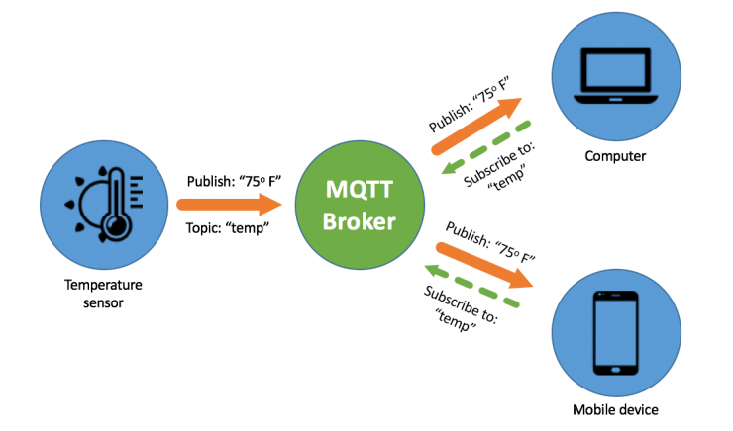
Protocolos de comunicación MQTT
Broker
Servidor
Clientes
clientes
suscriptores

Slide 7
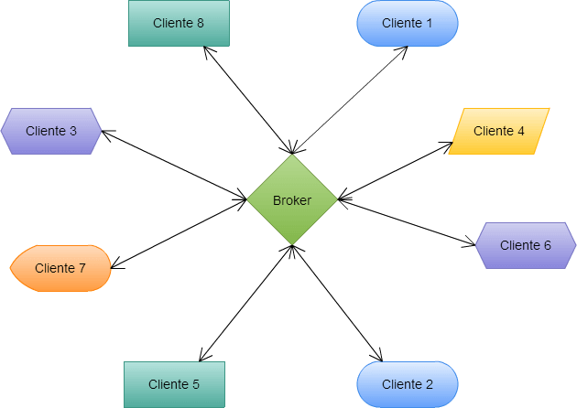
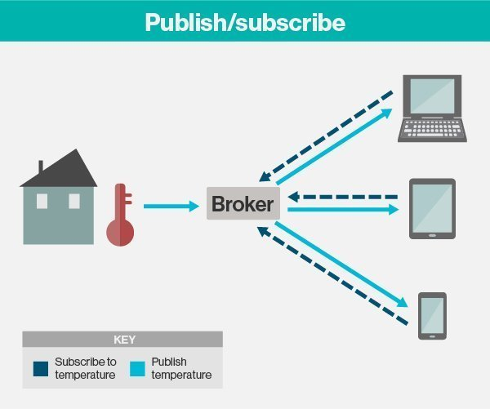
Estructura

Slide 8
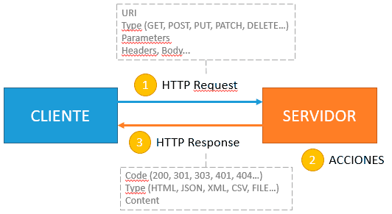
Protocolo de comunicación API

Slide 9
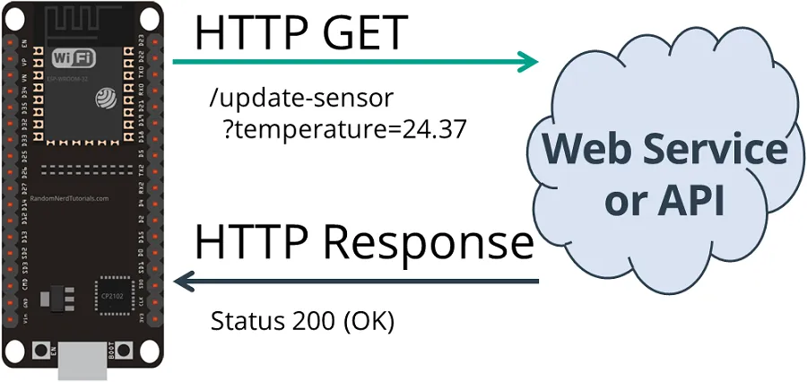
Estructura

Slide 10
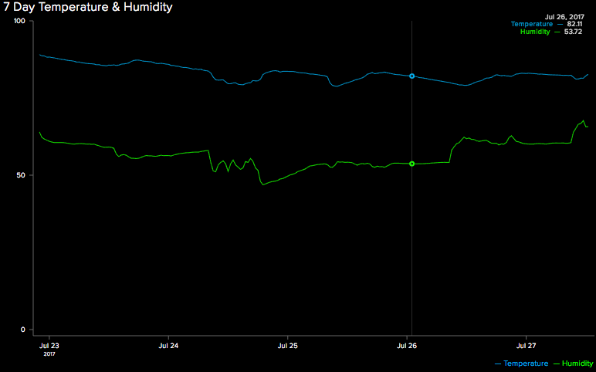
Dashboard adaFruit
If you have a free Adafruit IO Account, the rate limit is 30 data points per minute.
Adafruit IO’s API returns at most 1000 data points at a time
MQTT

